Slide 1
Sesión 10
Kerigma 2ª parte
La realidad del pecado: una mirada profunda

Slide 2
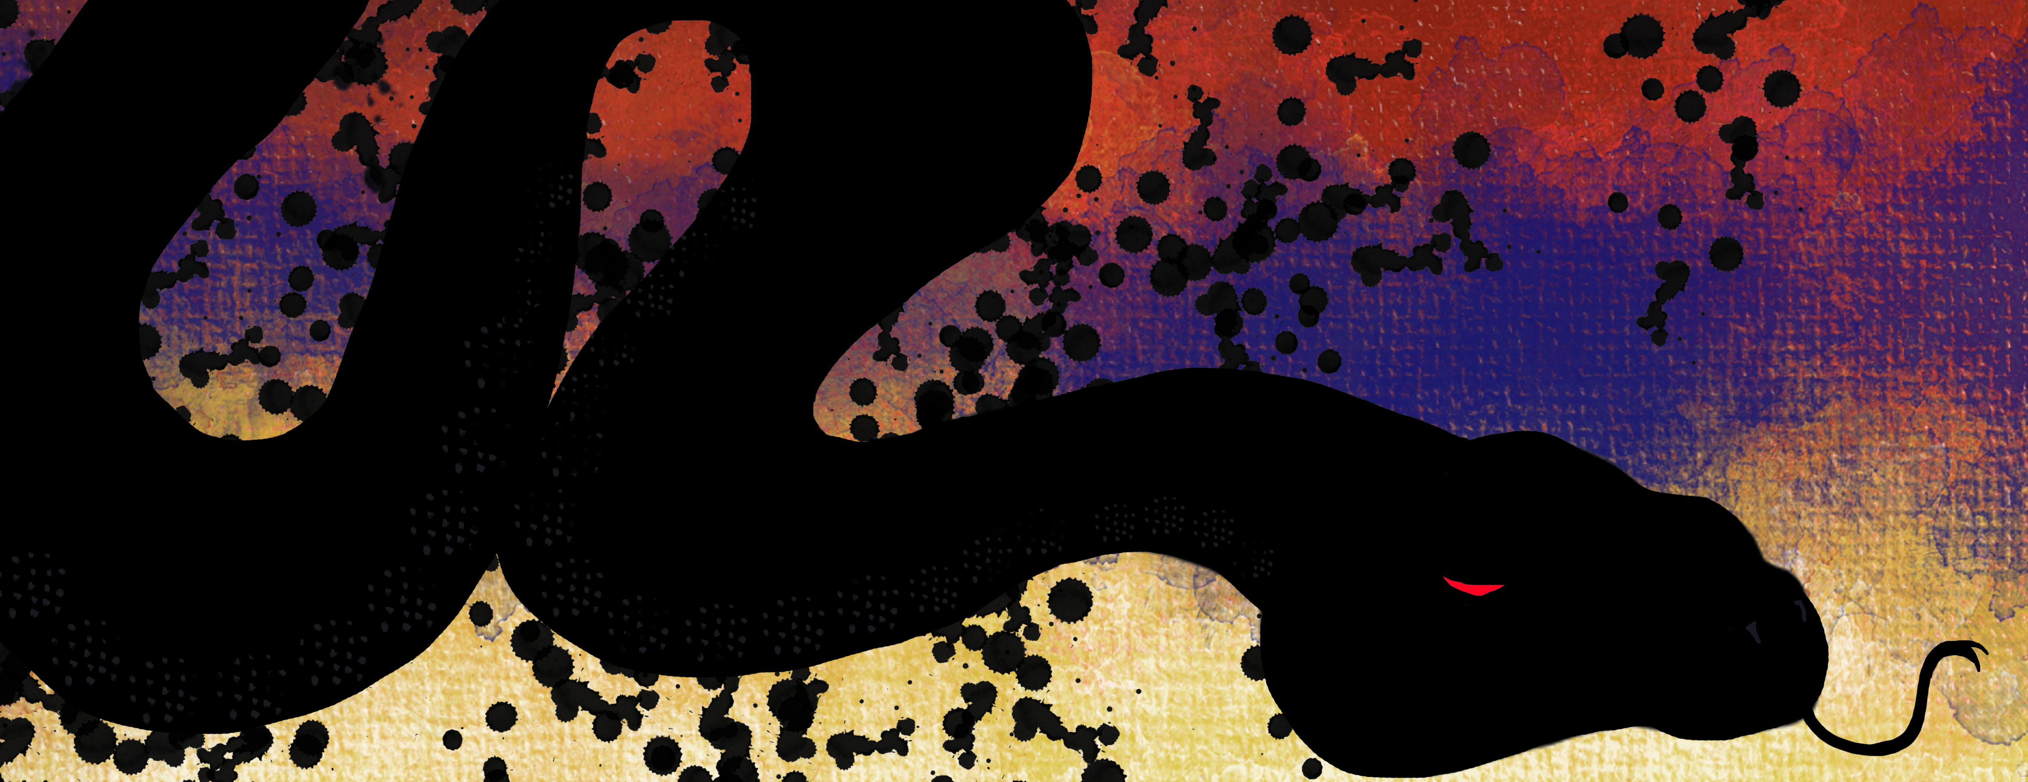
El pecado no es una
simple desobediencia
a Dios, tampoco es un
delito, ni mucho
menos el mal
que hacemos…
El pecado
es una actitud
que asumió la humanidad desde su origen que consiste en creer que no hay nadie que vea por la humanidad, que está sola en
el mundo y que nadie
la salvará.

Slide 3
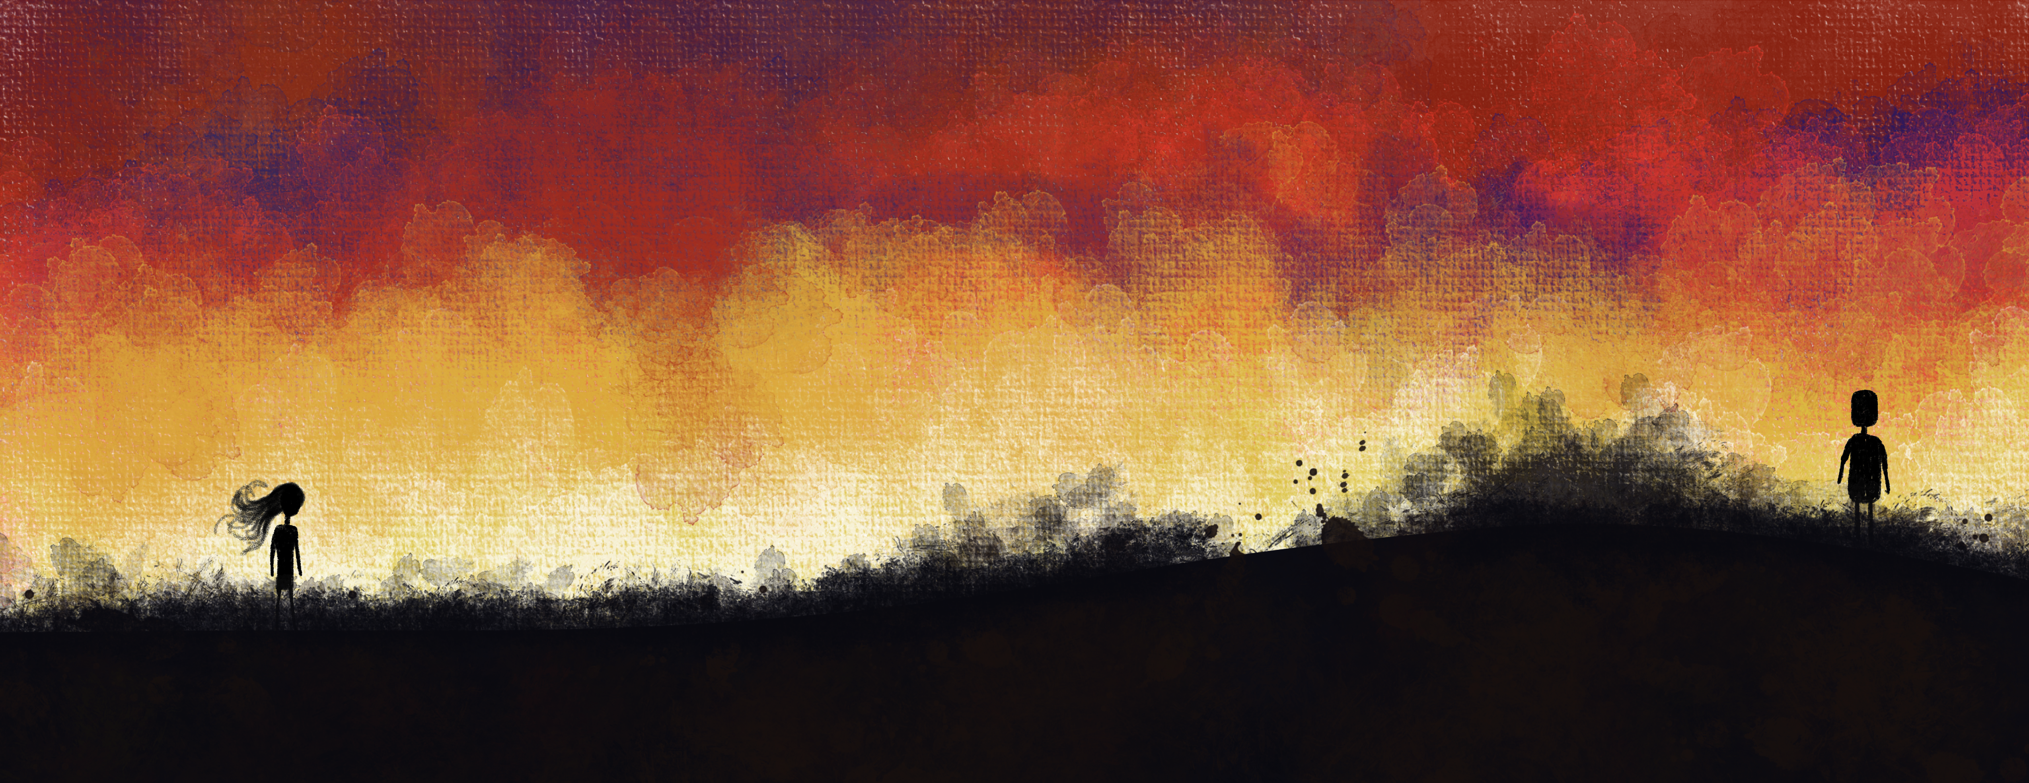
Al final del relato del Génesis, dice:
“El hombre llamó a su mujer Eva,
porque ella habría de ser la madre de todos los vivientes.”
Esta frase tiene doble sentido: por un lado, se entiende
que Eva fue la primera mujer; pero, por otro lado, es
una ironía porque a partir de Eva todos los hombres
van a nacer muertos.

Slide 4
¿A qué se refiere que todos sus hijos nazcan muertos?

Slide 5
No es Muerte Física
No se refiere únicamente a la muerte del cuerpo. Es una muerte del espíritu.

Slide 6
Fracaso Existencial
La muerte es un "fracaso existencial". Es la pérdida del sentido y propósito de la vida.

Slide 7
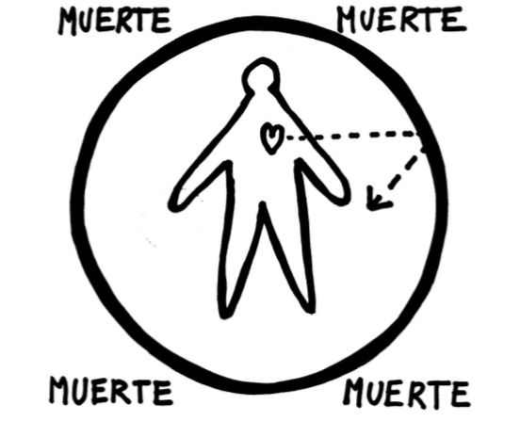
Cuando la Biblia habla de Muerte no se refiere sólo la Muerte física.
Por el pecado, entró la Muerte al Mundo
Muerte se entiende como un “fracaso existencial (o espiritual)”
¿qué significa existencial?

Slide 8
EXISTENCIAL:
Es una reflexión centrada en el significado de la vida, la libertad y sus cuestiones fundamentales.
Esto se entiende cuando nos enfrentamos a preguntas como:
¿qué sentido tiene la vida?
¿Qué significa ser libre?
¿Cómo vivir sin un propósito?
¿vale la pena lo que hago?
¿Por qué estoy aquí?

Slide 10
Cuando Eva ha hecho el "sacramento con el discurso de la serpiente” , cuando ha pecado, ha quedado convencida: es verdad, no existe ningún Dios, estoy sola en el mundo.
Con el pecado negamos que el fundamento de nuestro ser, que la vida, venga de Dios. En la medida que podemos, nos separamos de Dios. Entonces nuestra vida dejade tener sentido.

Slide 11
El Sacramento del Pecado
Convencimiento
La serpiente convence a Eva. No existe Dios. Estamos solos.
Negación
Negamos que Dios es la fuente. Negamos que la vida viene de Él.
Separación
Nos separamos de Dios. Nuestra vida pierde su sentido original.

Slide 12
Experimentar la muerte
Entonces el hombre experimenta a un nivel profundo (esto no se experimenta con razones)
que el mundo se le cae encima, siente
que la vida carece de sentido,
siente que es distinto del otro,
ya no sabe quién es,
ni quién es el otro,
todo es lícito
y nada es lícito,
porque ya nada tiene sentido.
HA CONOCIDO LA MUERTE EN EL MOMENTO DE PECAR.

Slide 13
Todas las necesidades “existenciales” no hay nada que las satisfaga. Porque todas ellas solo están de manera plena en Dios.
San Agustín: “Nos hiciste para Ti y nuestro corazón está inquieto hasta que descanse en ti.”

Slide 15
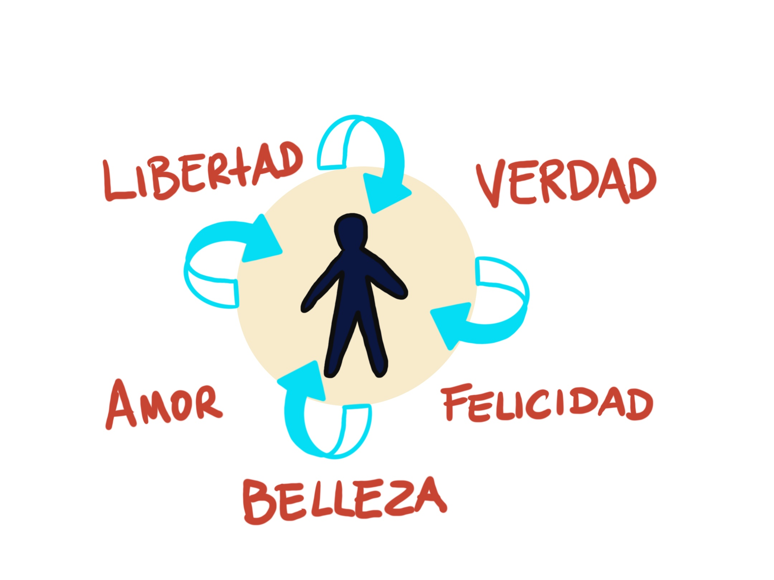

Slide 16
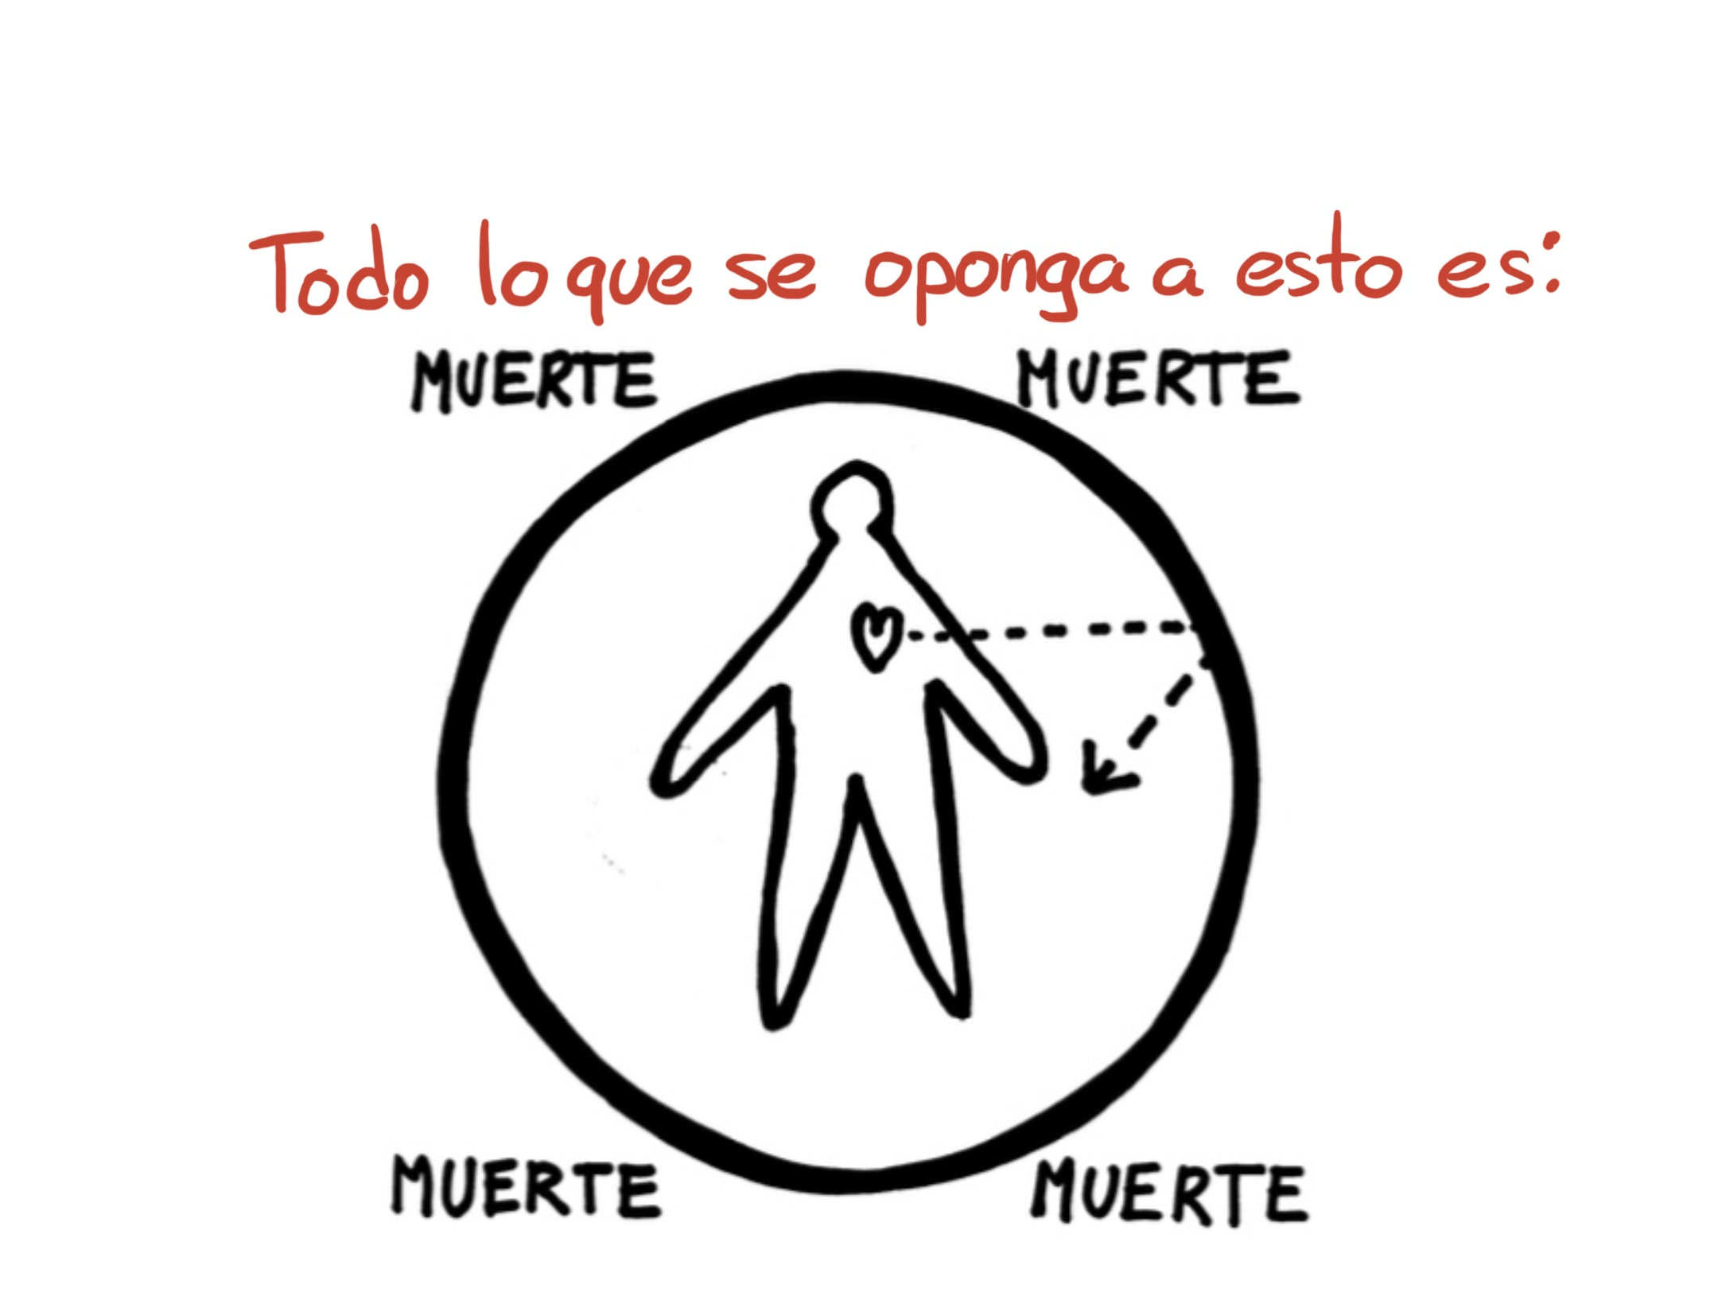

Slide 17
LA MUERTE:
No es sólo muerte física. Porque antes la muerte como tal no existía, la muerte física era un paso natural, como todo en la naturaleza muere y resucita.
Es todo lo que te hace sufrir
Todo aquello que no te deja crecer
Todo aquello que no te ayuda a saciar la “sed existencial”
Todo lo que amenaza tu egoismo.
Todo lo que va en contra de tu cuerpo, de tus ideales, de tus proyectos, contra tus ilusiones y sueños.
Todo lo que va contra ti.

Slide 18
Carta a los Hebreos 2, 14-15:
Todos los hijos de una misma familia participan de la carne y la sangre. Así también Jesús, quiso ser de nuestra misma carne y de nuestra misma sangre… para aniquilar mediante su muerte, al Señor de la Muerte, es decir, al Diablo; y a liberar a cuantos por miedo a la muerte se habían hecho esclavos suyos.

Slide 19
el miedo a la muerte
El hombre se ha hecho esclavo de Satanás desde su nacimiento porque desmedidamente busca sus propios satisfactores.
En esto consiste el miedo a la muerte.
Esta es la raíz de toda nuestra infelicidad e insatisfacción.
Por esta realidad de muerte que tienes, porque no tienes más vida que la que tienes hoy, eres esclavo del mal, de Satanás y obedeces su voluntad. Esto ha generado una humanidad insatsifecha, en perpetuo sufrimiento.
Por eso nos cuesta tanto la relación son Dios, con el ambiente y con los demás: porque hay un monstruo entre eso y nosotros que se llama LA MUERTE.
Por eso, el hombre quiere hacer el bien y no puede.

Slide 20
El miedo a la muerte tiene su raíz en el argumento de la serpiente:
¡Dios no te ama!
Comer es aceptar la catequesis de la serpiente: Que Dios no es amor.
La serpiente lo propuso, y nosotros le dimos nuestro “Amén”.
”Por el pecado, entró la muerte al mundo”.

Slide 21
Una mirada a la realidad
Menciona algún pecado tuyo que creas te ha causado gran daño a ti o a otros
Menciona 5 pecados que consideres más presentes en el mundo actual
¿Qué entiendes por pecado?

